Slide 1
Easy Bike
Comment réserver un vélo ?
Regarder ce diaporama

Slide 2
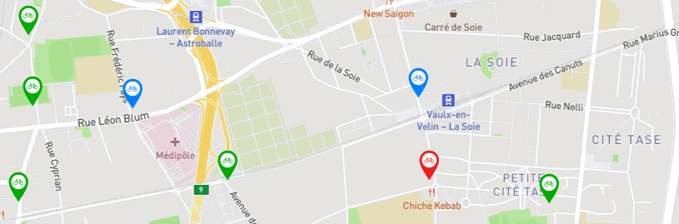

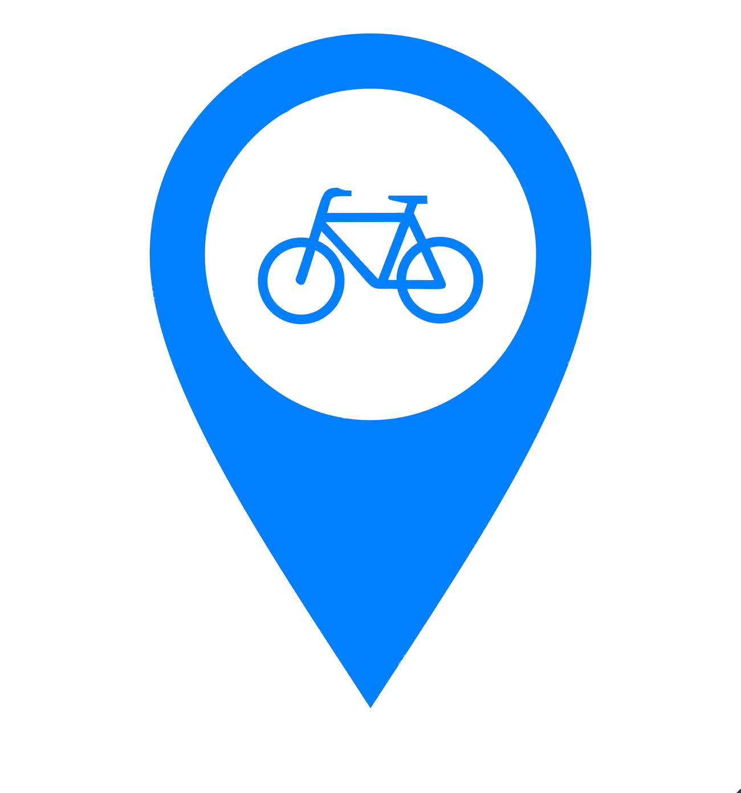

Étape 1 : Cliquez sur une station de vélo
Sur la carte vous pouvez voir différentes icônes qui symbolisent le statut actuel de la station de vélo.
La station est ouverte et des vélos sont disponibles.
La station est ouverte, mais aucun vélo n’est disponible.
La station est fermée.

Slide 3
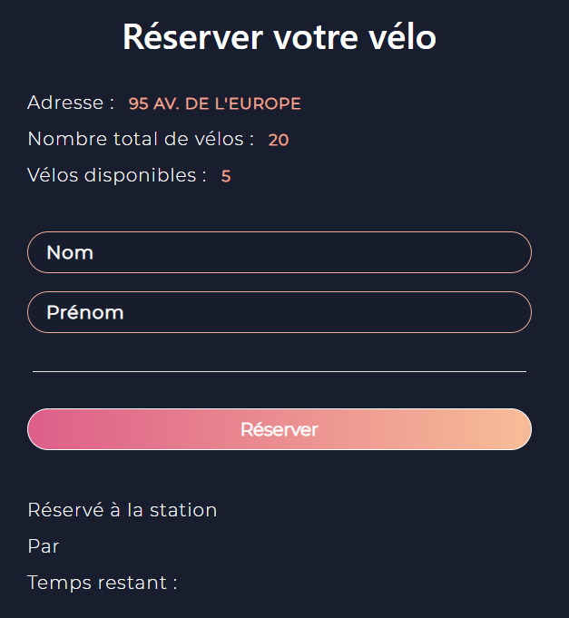
Étape 2 : Renseignez votre nom et prénom
Une fois que vous avez choisi une station avec des vélos disponibles, renseignez votre nom et votre prénom. Cliquez ensuite sur le bouton " Réserver ".

Slide 4
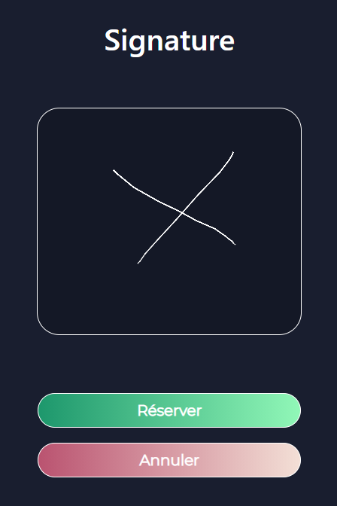
Étape 3 : Signez la réservation de votre vélo
Pour finaliser la réservation de votre vélo, signez dans le cadre ci-contre.

Slide 5
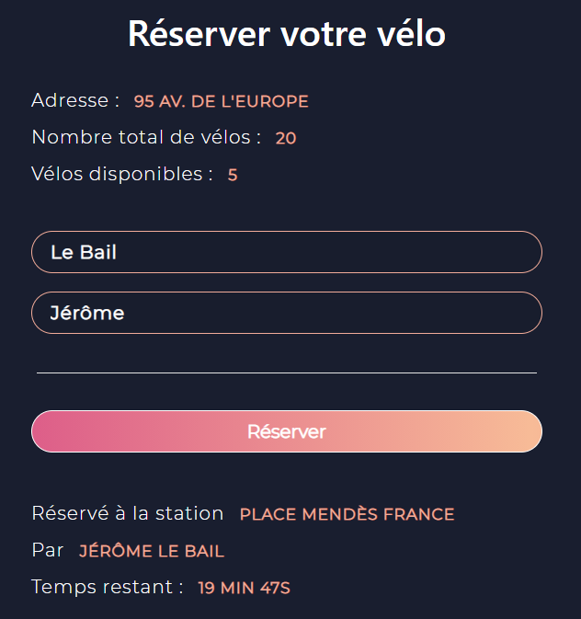
Étape 4 :Récapitulation de vos informations
Une fois signé, vous retrouverez toutes les informations de votre réservation dans l’encadré vert.
Attention vous avez 20 minutes pour attraper votre vélo avant que celui-ci ne redevienne disponible.

